Slide 1
分配法則
本時の目標
かっこのついた式を分配法則を使って効率よく解くことができる。

Slide 2
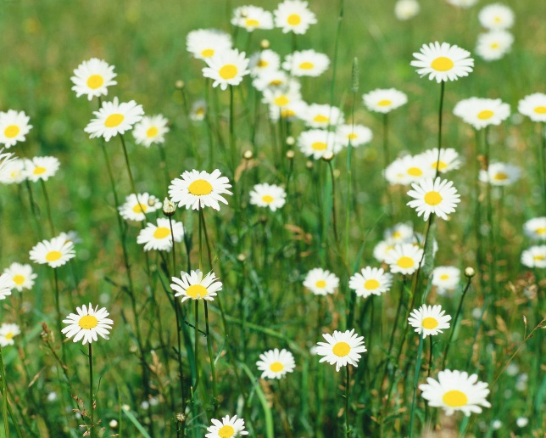
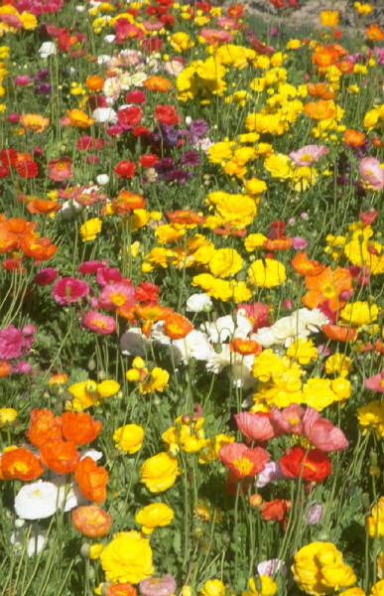
縦の長さａm、横の長さｂcmの花壇があります。
横をｃmだけのばした時の花壇の面積を式に表わしてみよう。
ｂm
ｃm
この面積を縦×横で
表すと、
ａ×(ｂ＋ｃ)(m²)
ａm
２つの長方形の和で
表すと、
ａ×ｂ＋ａ×ｃ (m²)
ａ×(ｂ＋ｃ)＝
ａ×ｂ＋ａ×ｃ
よって
分 配 法 則

Slide 3
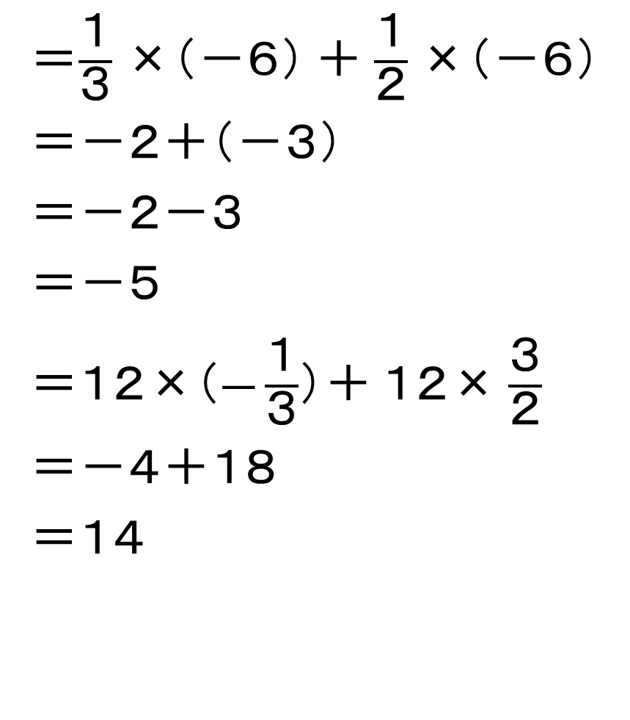
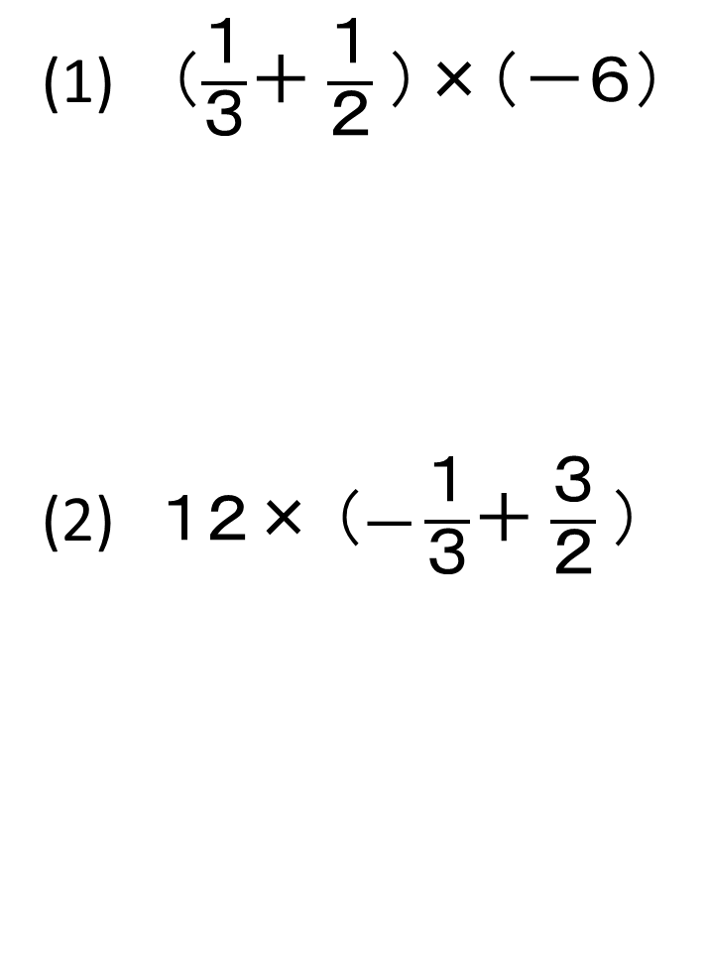
問６
（$\frac{１}{３}$＋ $\frac{１}{２}$）×（－６）
(2) １２× （$―\frac{１}{３}$＋ $\frac{３}{２}$）
＝$\frac{１}{３}$ ×（－６） ＋ $\frac{１}{２}$×（－６）
＝－２＋（－３）
＝－２－３
＝－５
＝１２×（$―\frac{１}{３}$）＋ １２× $\frac{３}{２}$
＝－４＋１８
＝１４

Slide 4
次の計算をしよう。
２３×（－１２）＋２３×１１２

Slide 5
次の計算をしよう。
２３×（－１２）＋２３×１１２
＝２３×（－１２＋１１２）
＝２３×１００
＝２３００
ａ×ｂ＋ａ×ｃ
＝ａ×(ｂ＋ｃ)

